Slide 1
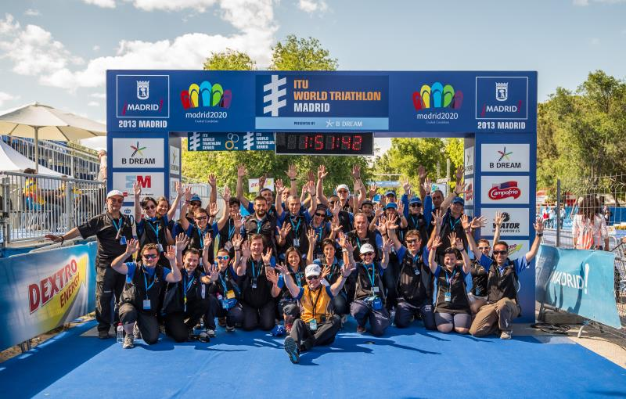
Delegado técnico
FORMACION OFICIALES NIVEL 2

Slide 2
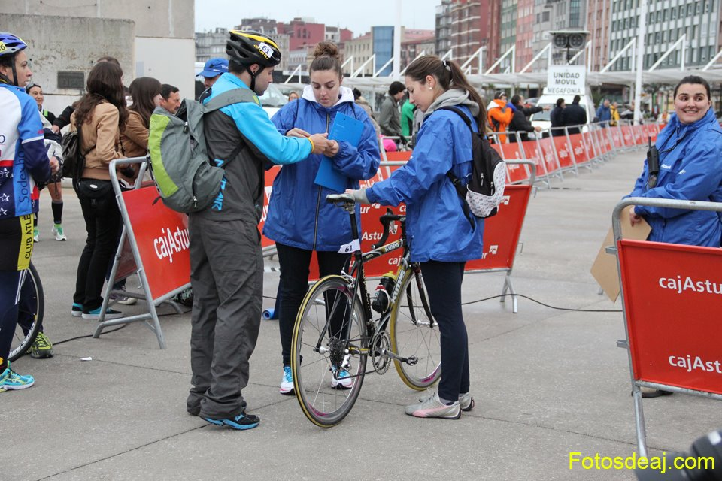


Control de material

Slide 3

Manillares / acoples
  Competición abierta
  Drafting permitido o no
  Sólo se permiten manillares de curva tradicional, y correctamente taponados

Slide 4

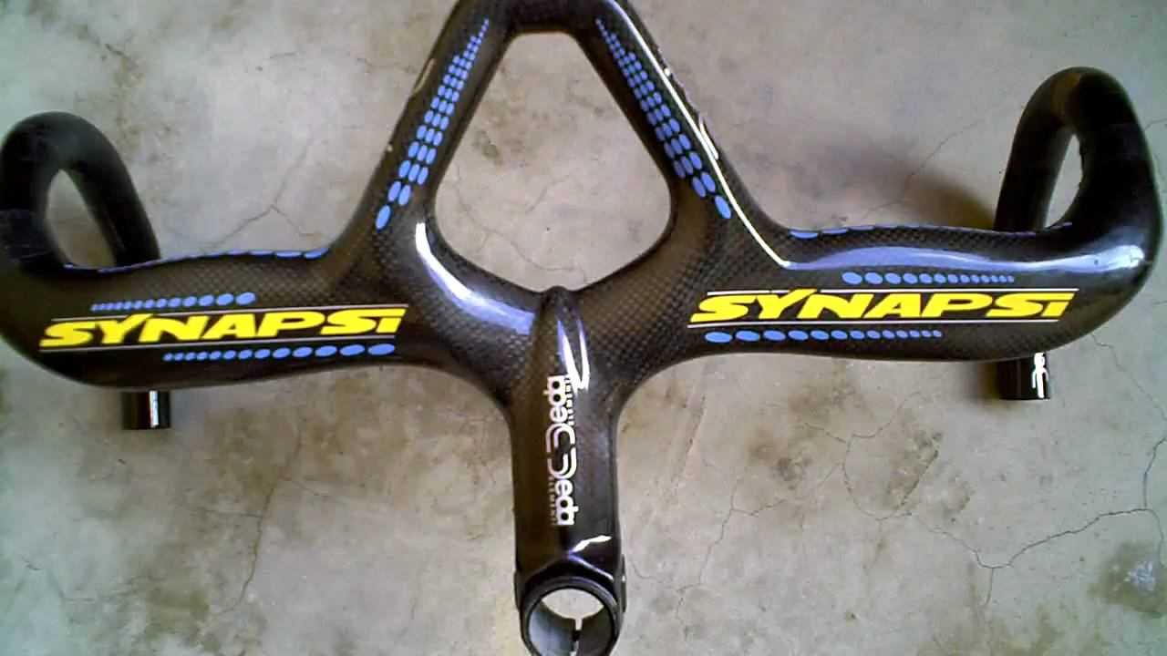
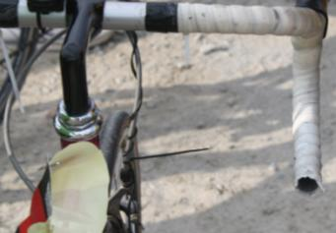
acoples

Slide 5
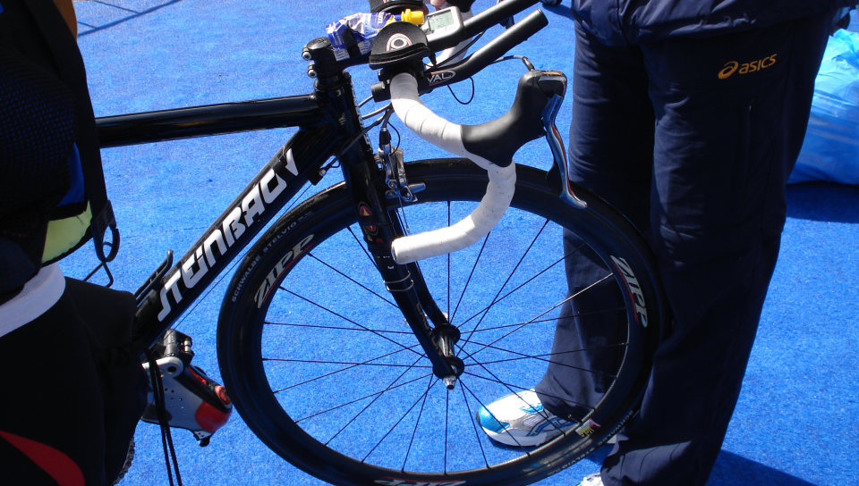
acoples

Slide 6
casco
  El casco debe tener una certificación para su uso ciclista
  No está permitido una alteración a cualquier parte del casco, incluyendo la correa, o la omisión de cualquier parte del casco, incluyendo la cubierta externa de paño, caso que la hubiera.
  Recordar a los oficiales a través del JA colocación en el AT.

Slide 7
Dificultades de implementación
  Revisión material con especial atención a los acoples, y cascos
  Muchos oficiales en el control de material, pocos a lo largo de la transición, para orientar y enseñar a los atletas
  Falta de previsión para tener listados. Coordinar previamente con el organizador y/o Federación

Slide 8







Control de salida
Ok del Director de Carrera (Seguridad)
Ok del Responsable Médico
Ok del Responsable de Cronometraje
Ok del Juez Arbitro
OK Responsables de Area

Slide 9
Control de salida
  ¿Cómo? Alineación
  ¿Quién? Oficiales
  ¿Dónde? Decide el DT
  ¿Cuándo? unos minutos antes de la salida

Slide 10
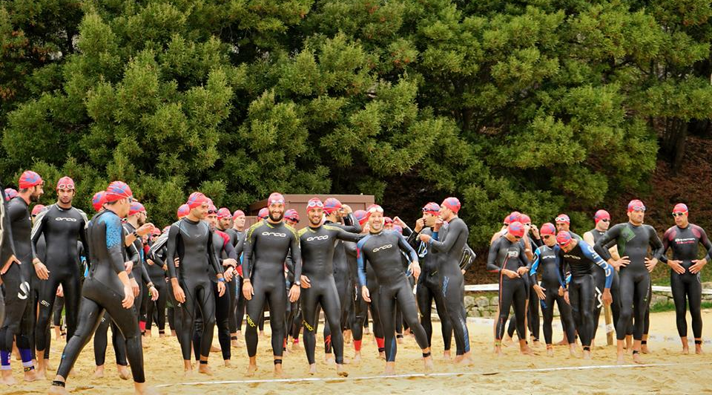
Salida = preparación

Slide 11
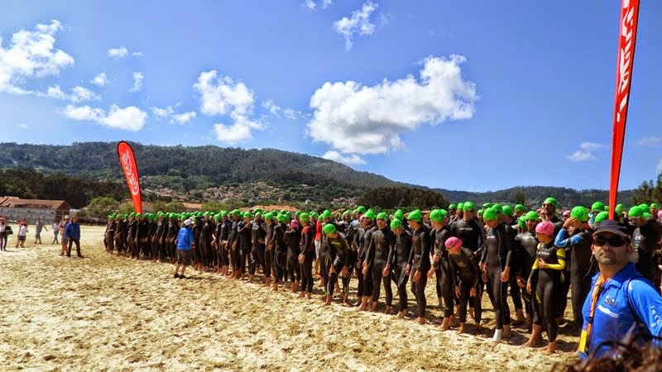
Salida = orden = organización

Slide 12



Oficiales en la salida
El Delegado Técnico se coloca en la línea de visión de la salida nula
El Juez Arbitro en el centro detrás de los triatletas
Oficiales en los extremos.
El Delegado Técnico dice “A sus puestos”
El Juez Arbitro hace sonar la bocina

Slide 13
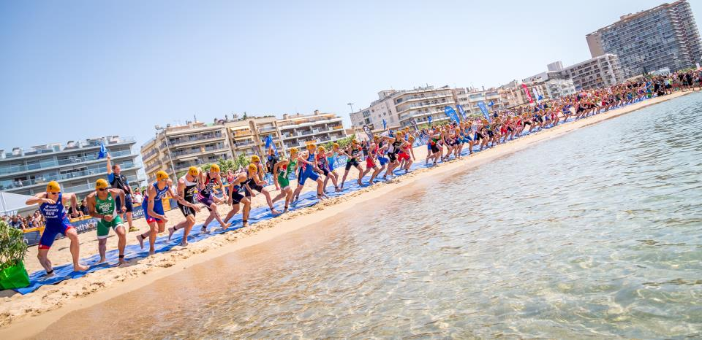
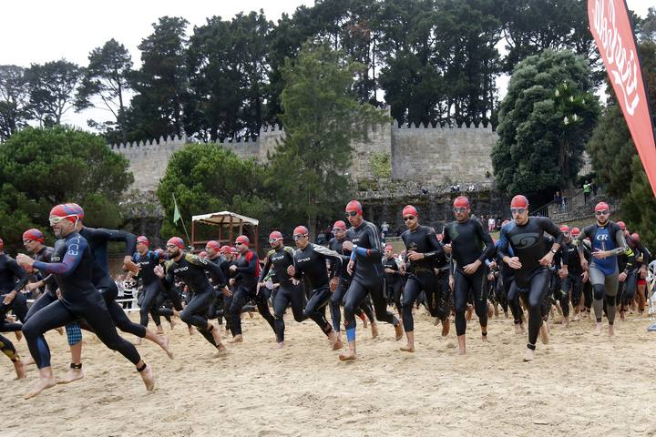
saLida

Slide 14
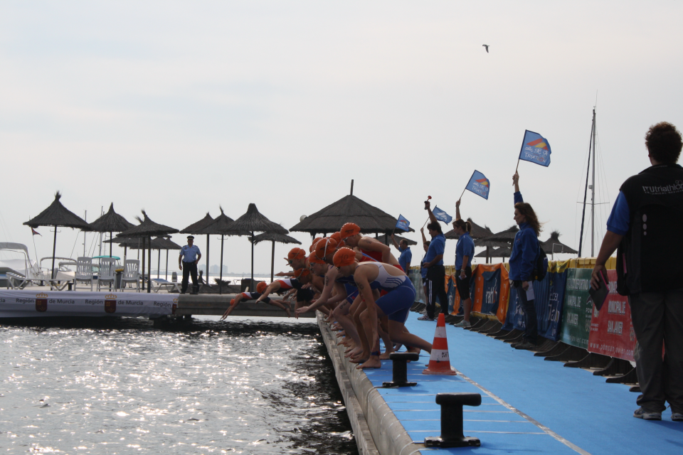
Salida irregular

Slide 15
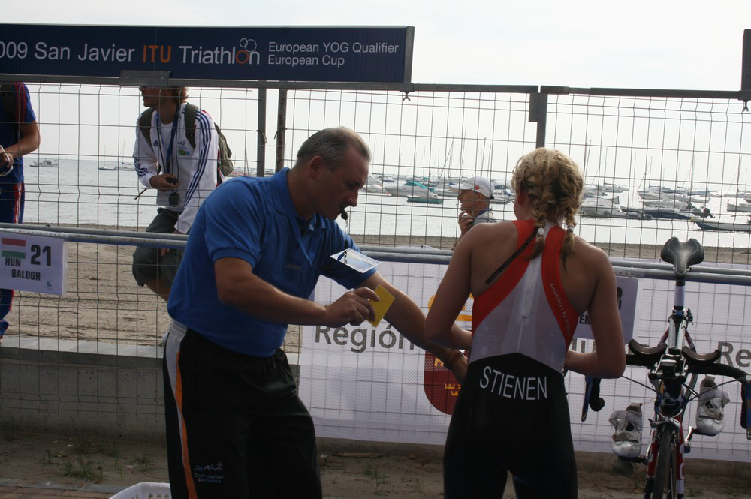

15 segundos en t1

Slide 16
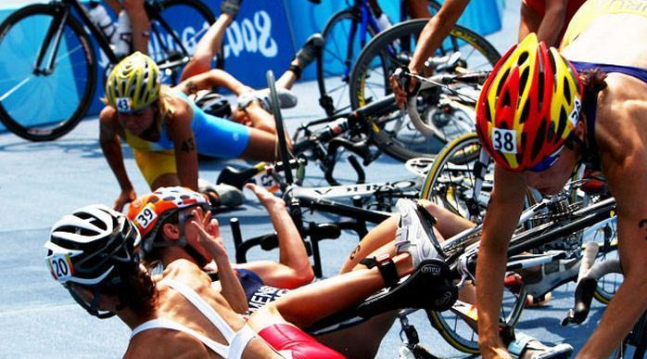
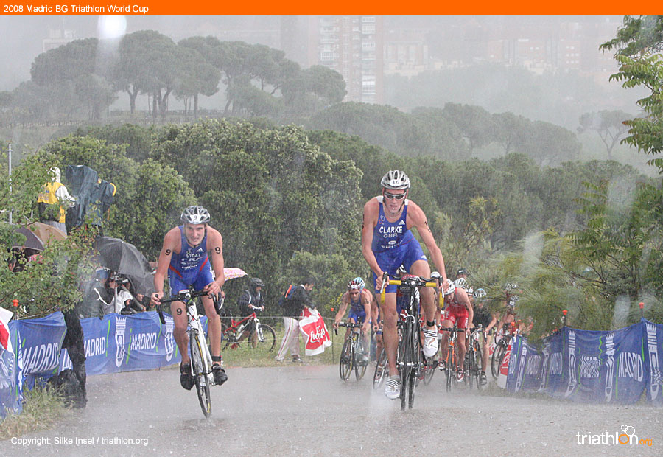
¿qué hace el dt a partir de aquí?

Slide 17
¿qué hace el dt a partir de aquí?
Moverse en el sentido de la competición
Supervisión de los espacios futuros. Anticipación ubicandose en sitios clave
Solución de imprevistos
Apoyo en el terreno de juego
Meta

Slide 18
Operaciones

Slide 19
Operaciones en natación
  Responsable de Natación
  Asistentes (según dimensiones de competición)
    Revisar en la salida:
      Anchura
      Línea de salida marcada
      Línea de presalida o situación de cámaras de llamada
    Chequear el sonido y el sistema de salida

Slide 20
Operaciones en natación
  Verificar la medición del recorrido
    Distancia a la primera boya
    Giros
    Profundidad
    Salida de la natación
  Medición de la temperatura
  Garantizar canoas suficientes
  Si es posible cámaras de video para grabar los giros

Slide 21
Dificultades de implementación
  Medición de la temperatura
    1 hora antes de la salida
  Errores en la medición del recorrido
  Organizar plan de seguridad
  Oficiales y canoas en los giros -> atletas acortan recorrido
  Delimitar y marcar zonas de salida . Acceso a AT

Slide 22
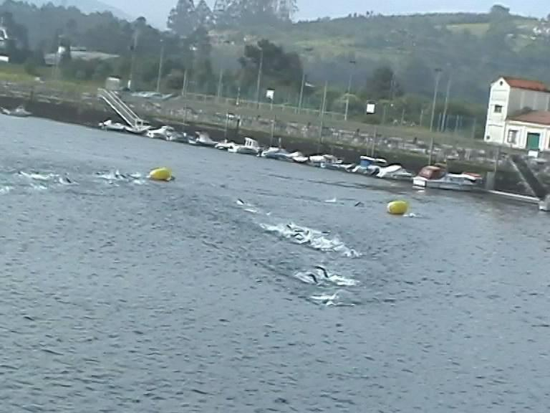

Slide 23
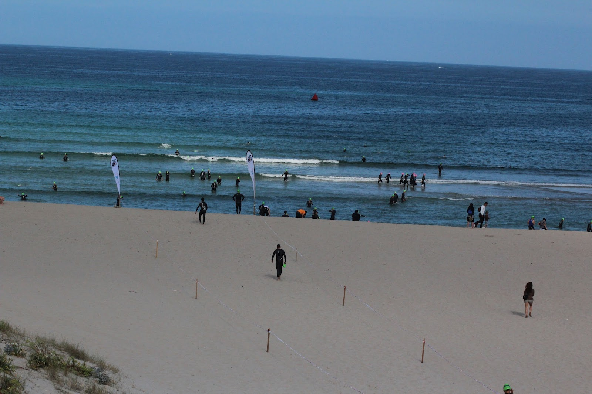
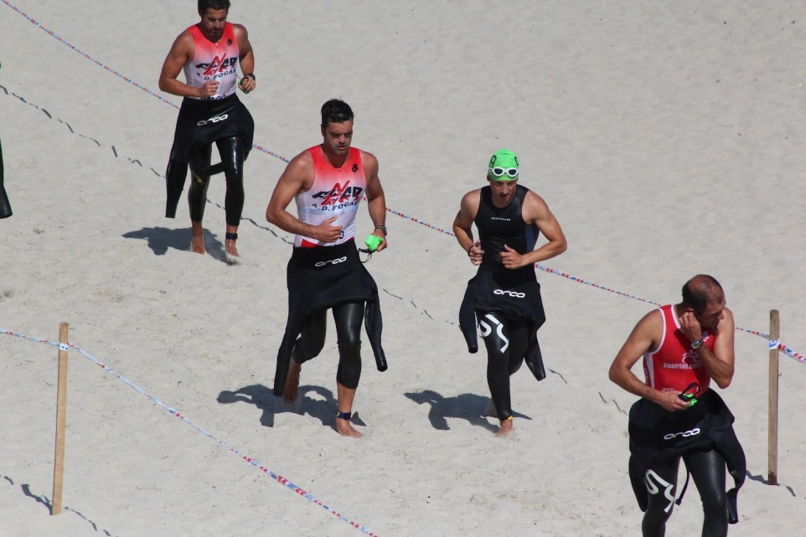

Slide 24

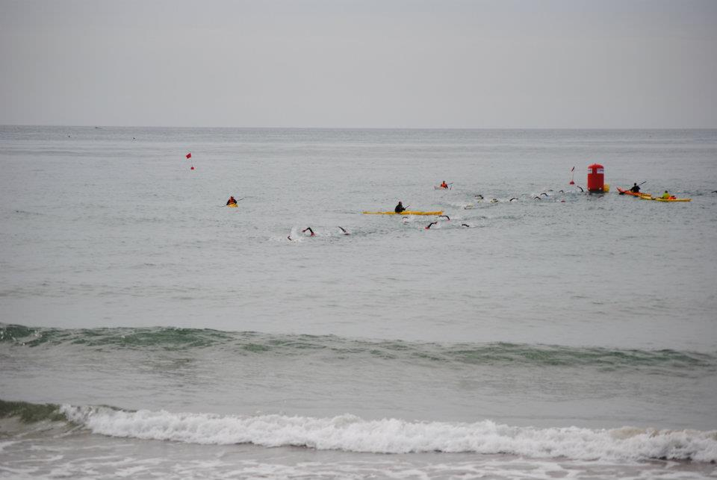
¿Cuántas embarcaciones están bien colocadas?

Slide 25
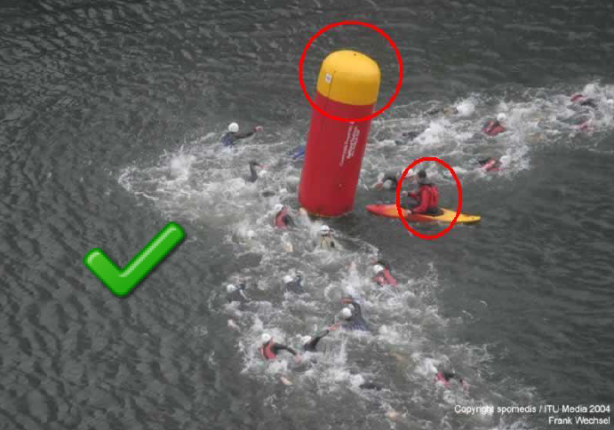

Slide 26
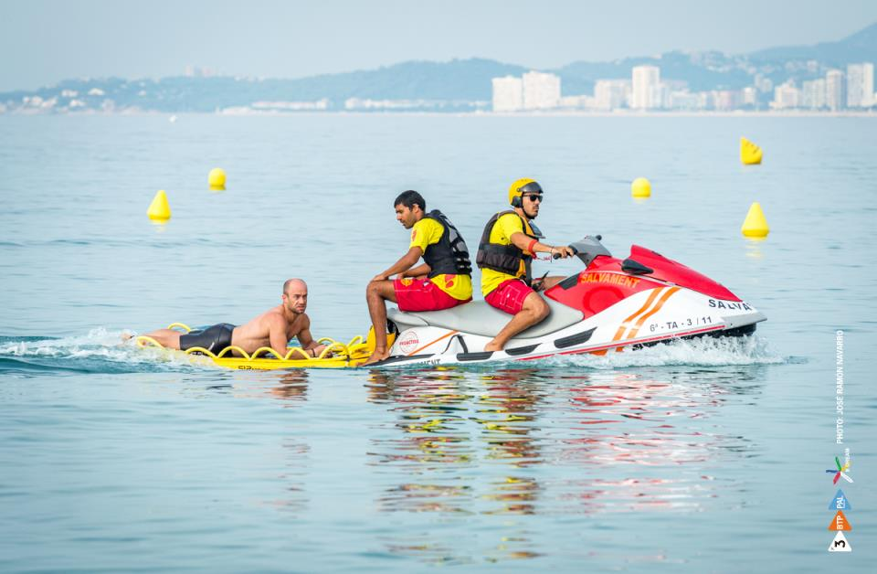

Slide 27
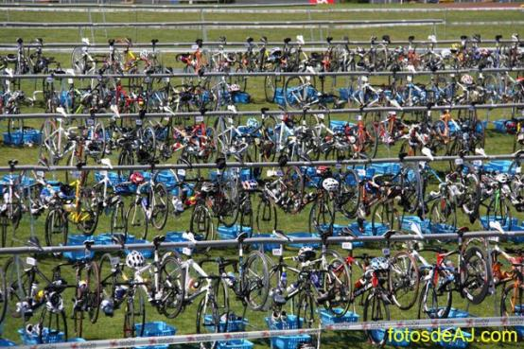
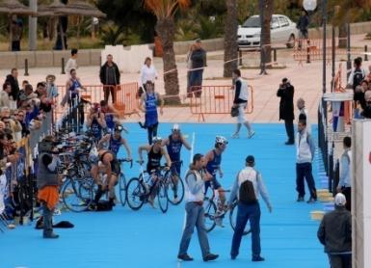
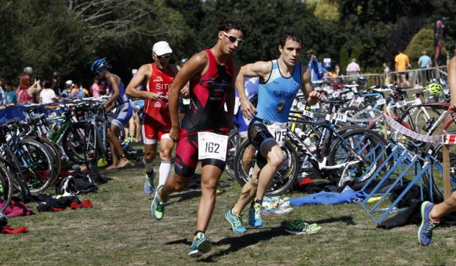
AREA DE TRANSICION
Área de transición
  Seguro e igual para todos los atletas:
  Diseño
  Señalización
  Espacios
  Soluciones en el espacio disponible
  Área controlada

Slide 28
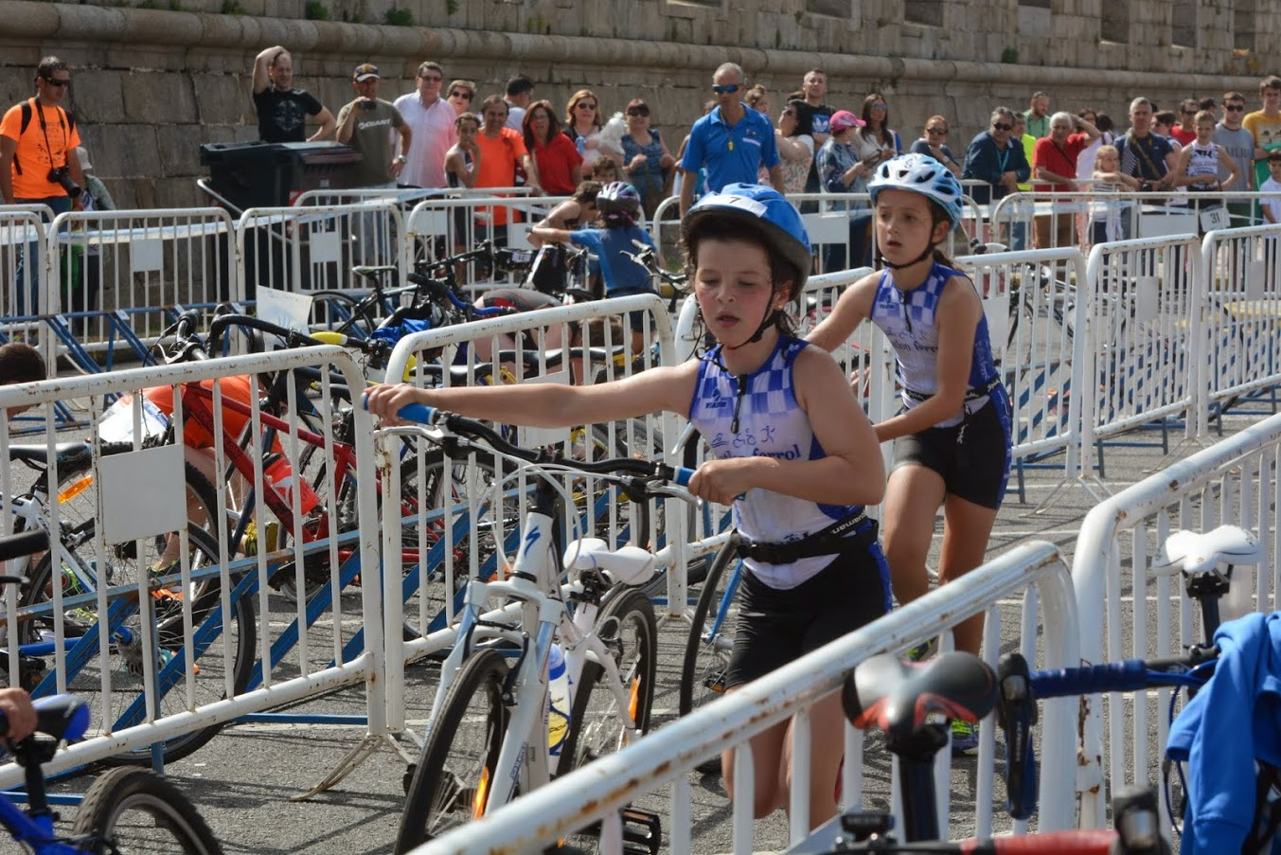

Slide 29
Oficiales en el área de transición
    Organizar control de material
    Supervisar la configuración de la transición
      Flujos
      Soportes (altura, numeración, espacios, etc.)
      Asegurar la seguridad en el interior del área de transición
      Moqueta
      Peligros
      Supervisar líneas de montaje/desmontaje
      Distribuir banderas para oficiales
      Organizar la distribución de oficiales en el área de transición

Slide 30
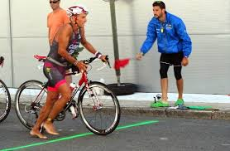
Área de transición

Slide 31
Área de transición
  Responsabilidad sobre la numeración del área de transición
  Seguridad en el AT durante la Competición
  Los oficiales deben fijarse en el flujo del AT:
    Los atletas deben correr en el flujo asignado, y acortar no está permitido
    Cascos
    Circular en bicicleta en AT
    Marcas en los espacios (polvos, toallas, mochilas...)

Slide 32
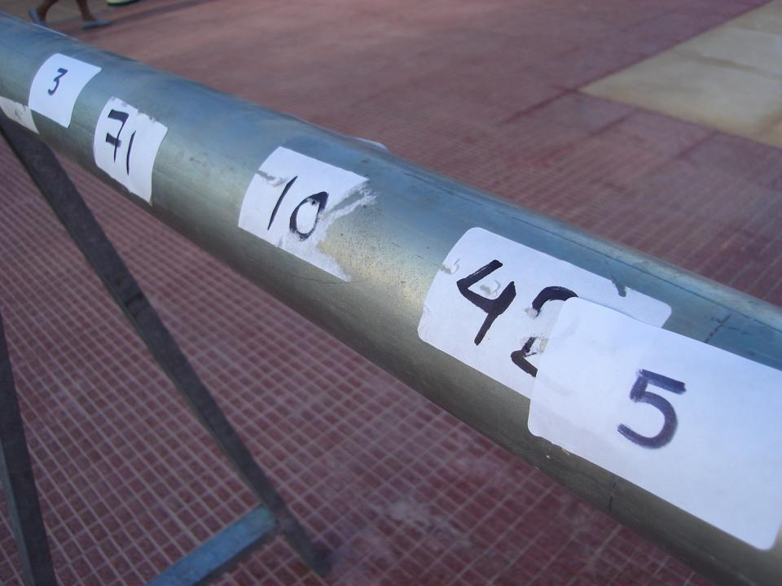

Slide 33
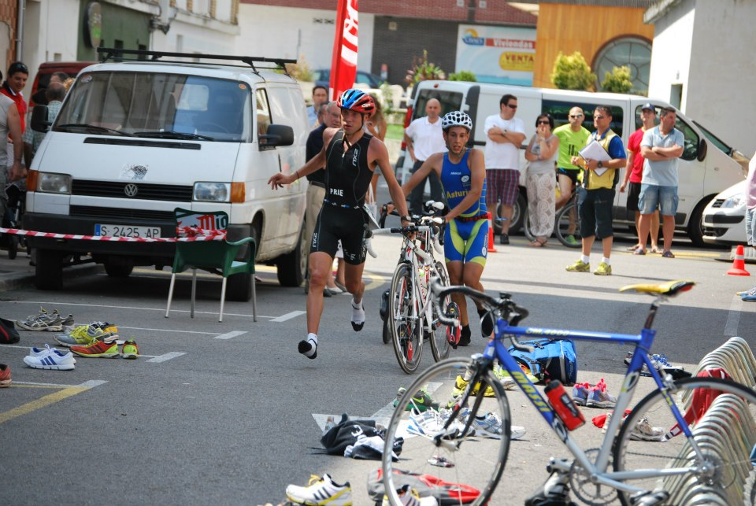

Slide 34
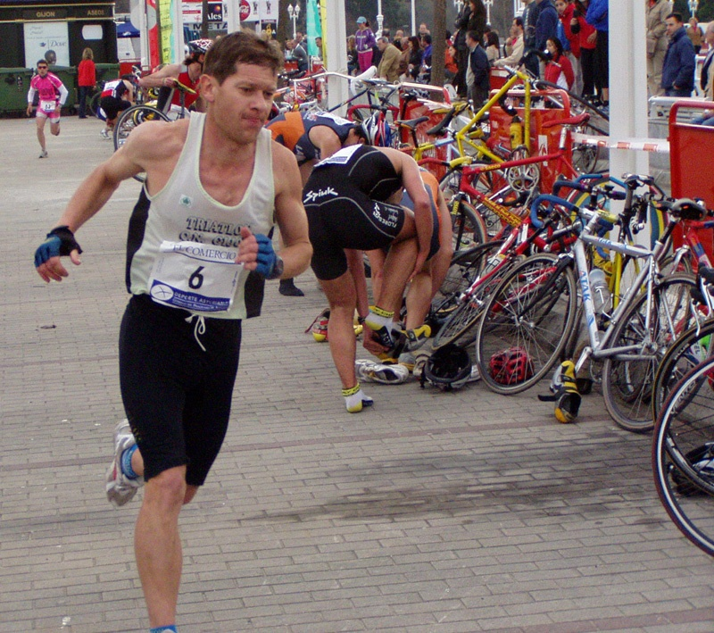

Slide 35
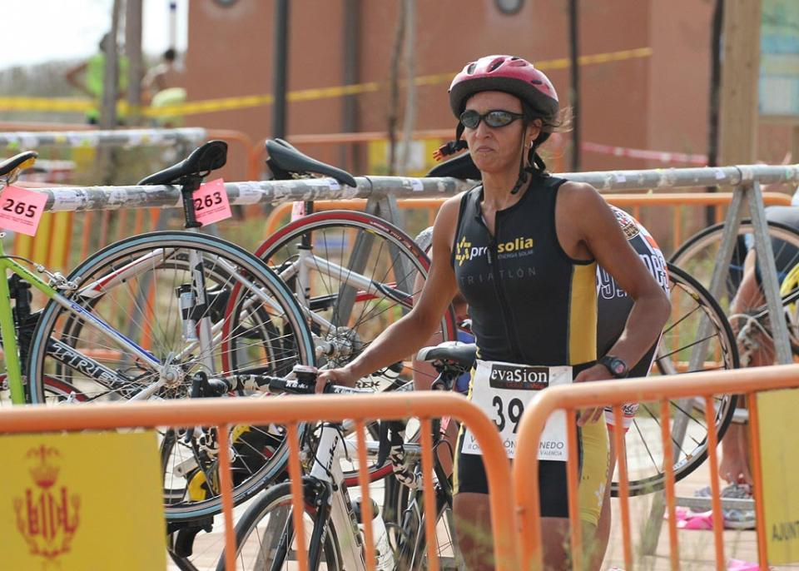
Área de transición

Slide 36
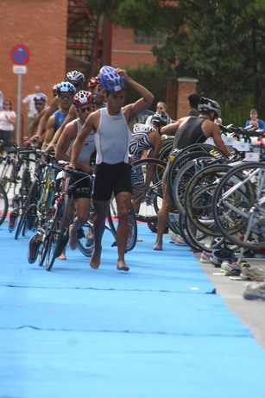

Slide 37
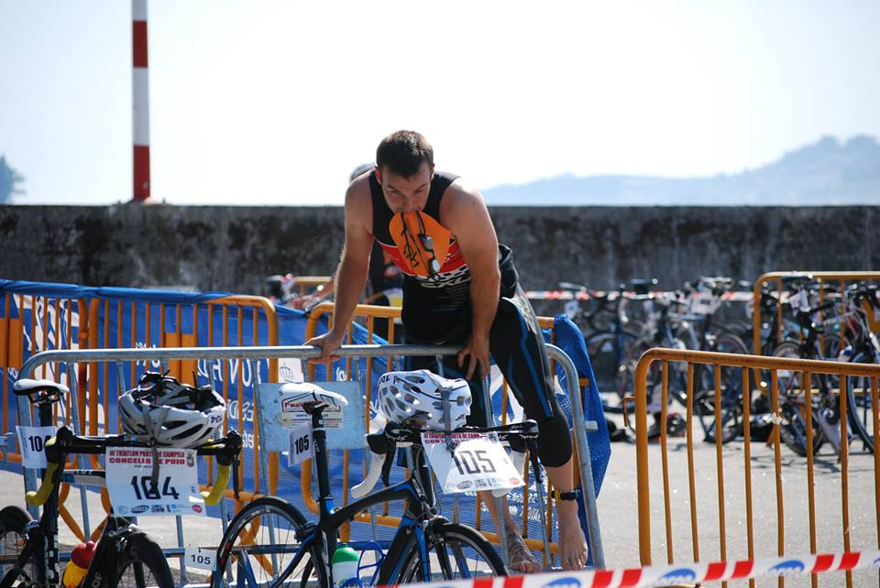
AREA DE TRANSICION

Slide 38
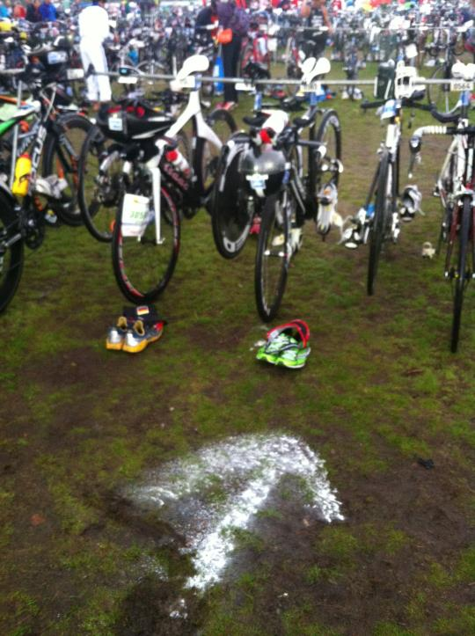

Slide 39
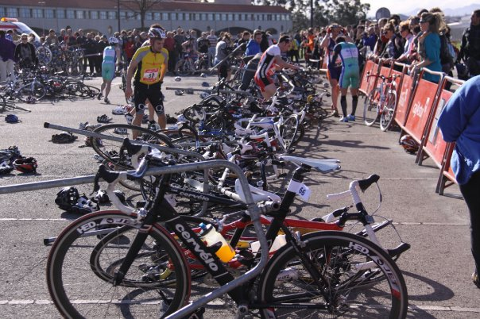
Área de transición

Slide 40
Oficiales en ciclismo
  Oficial Responsable de Ciclismo
  Asistentes
    Verificar superficie, topografía
    Asegurar que el circuíto está barrido y limpio
    Asegurar que todo el circuito es seguro
    Control sobre retirados
    Control sobre doblados
    Control de cierre
    Control de drafting

Slide 41
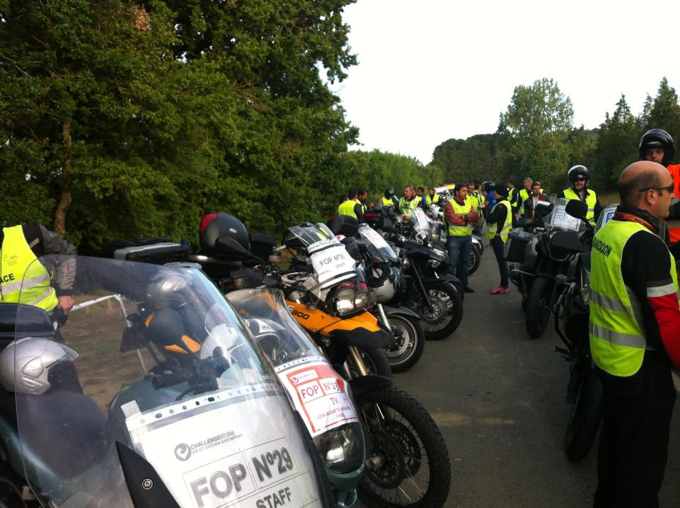

Slide 42
CARRERA
Dificultades de implementación
  Giros estrechos
  Control de vehículos autorizados
  Identificación del último
  Seguridad

Slide 43

Drafting
    Estimar 22-25 m. por atleta a la hora de diseñar el circuíto
              10 metros

Slide 44
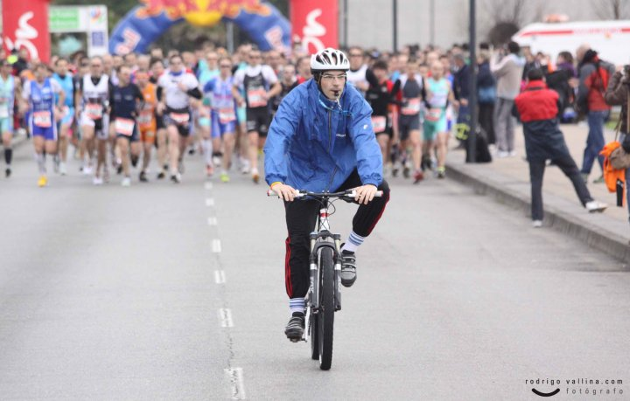
CARRERA
Carrera a pie

Slide 45
CARRERA
Oficiales en carrera a pie
  Responsable de carrera a pie
  Asistentes
    Verificar medición
    Seguridad y limpieza del circuito
    Verificar situación de voluntarios y dispositivos de seguridad
    Identificar al primer y último atleta
    Asegurar que los atletas retirados llegan con seguridad a la transición
    Verificar Avituallamientos.- Situación, voluntarios y suficiente agua

Slide 46
CARRERA
Carrera a pie
  Responsabilidad sobre la medición
  Responsabilidad para asegurar que el recorrido esta listo.
  Identificación de primero y último
  Observar posibles ayudas externas
  Control punto/s de giro/s

Slide 47
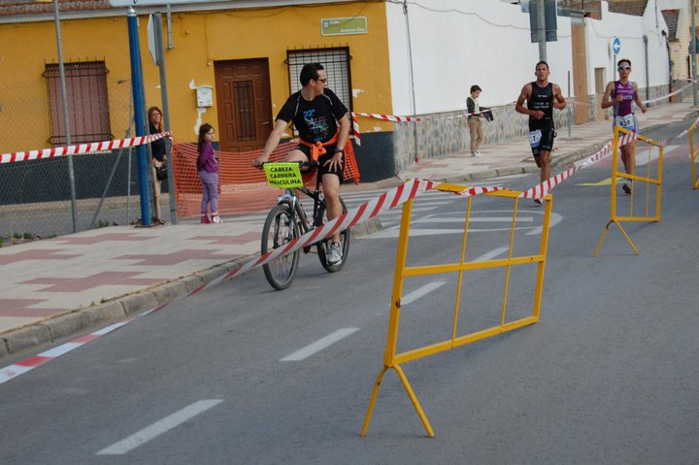
CARRERA
Carrera a pie

Slide 48
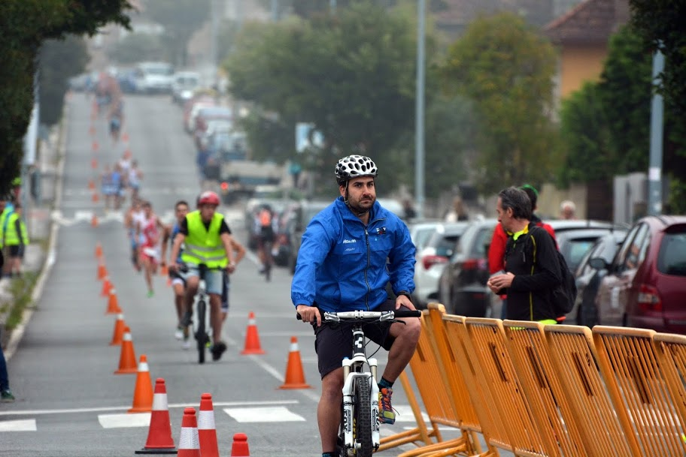
CARRERA
Carrera a pie

Slide 49
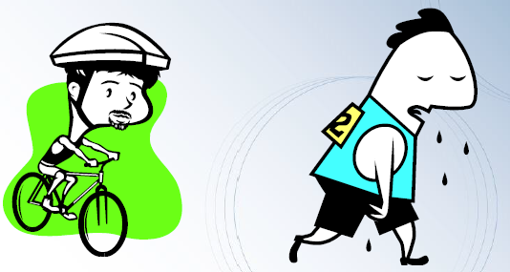
Carrera a pie

Slide 50
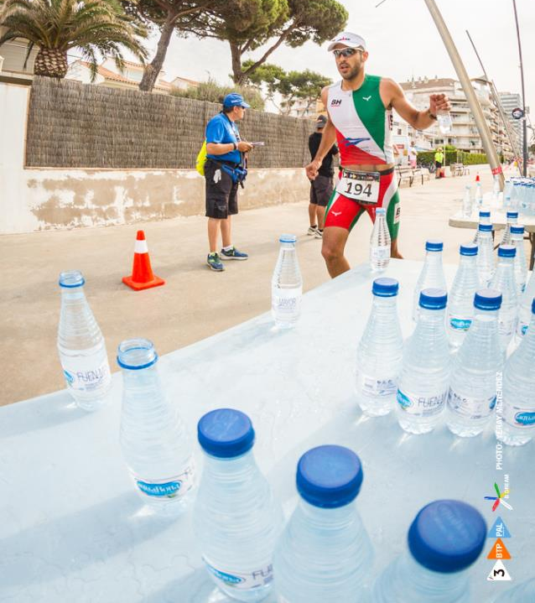

Slide 51
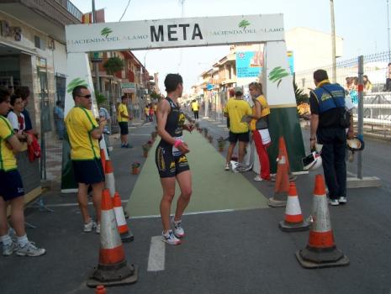
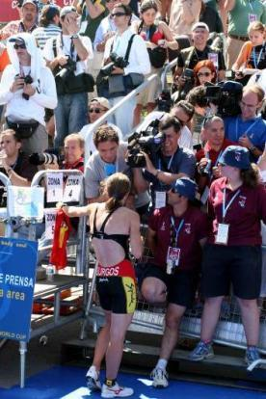
META
meta
  Diseño
  Limpieza
  Servicios Médicos
  Zona de Recuperación
  Seguridad

Slide 52
Definición de llegada
Un atleta será definido como “finalizado” en el momento en que cualquier parte del torso, sin incluir la cabeza, cuello, hombros, brazos o piernas, cruza la línea de meta.
La cinta de meta será sujetada a ambos extremos por los oficiales de llegada, quienes decidirán el orden de entrada.

Slide 53
Oficiales en meta
  Oficial responsable de Meta
    Revisa la configuración
    Se hace cargo de la cinta de meta
    Supervisa la colocación de la línea de meta
    Organiza la asistencia médica y los medios de comunicación
    Supervisa la colocación de los equipos de cronometraje
    Asegura que el cronometraje manual esté preparado

Slide 54
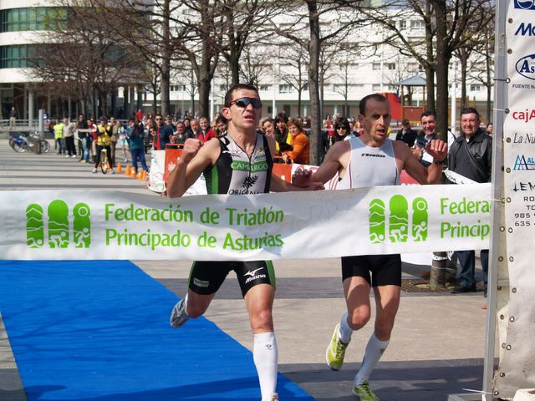

Slide 55
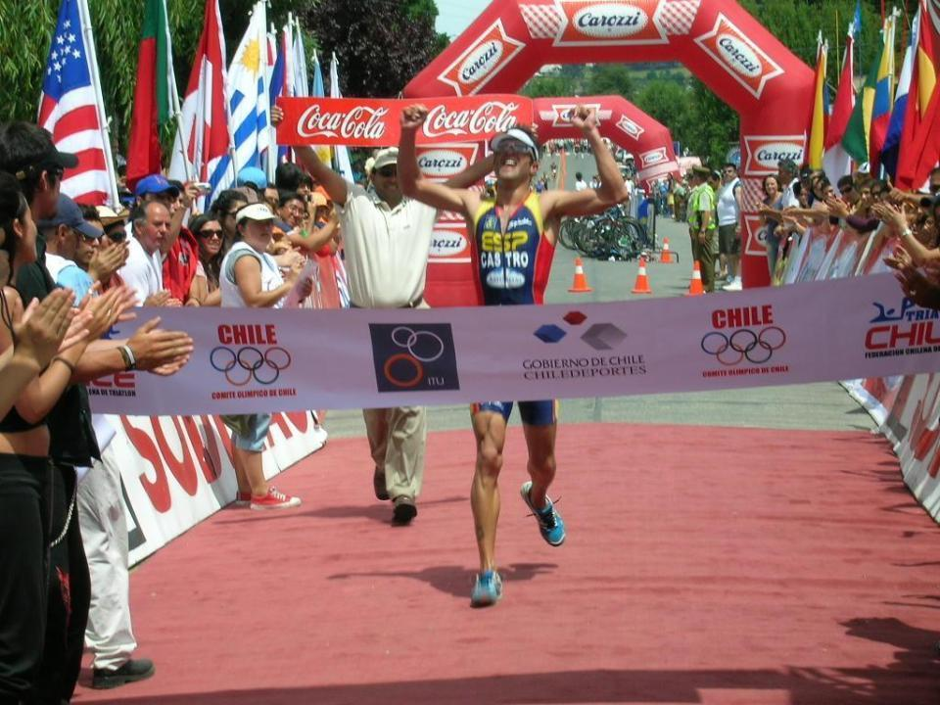

Slide 56
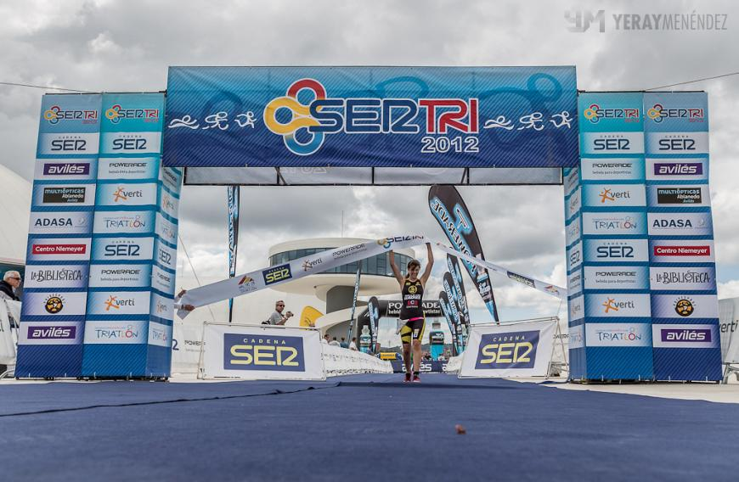
meta

Slide 57
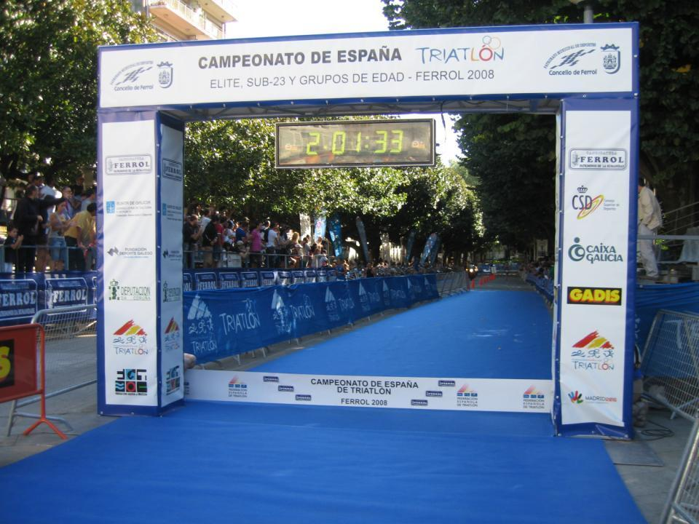

Slide 58
Lo que sucede en la meta
  Los triatletas tienden a caerse como un efecto dominó
  Solo los oficiales deben estar en primera línea,
  Según las condiciones de carrera tener agua en primera instancia. Ayudar a continuar a la zona de recuperación o postmeta
  La asistencia médica en un segundo plano, para actuar en caso de necesidad
  Metas estrechas, pueden provocar problemas como el que se ve a continuación

Slide 59
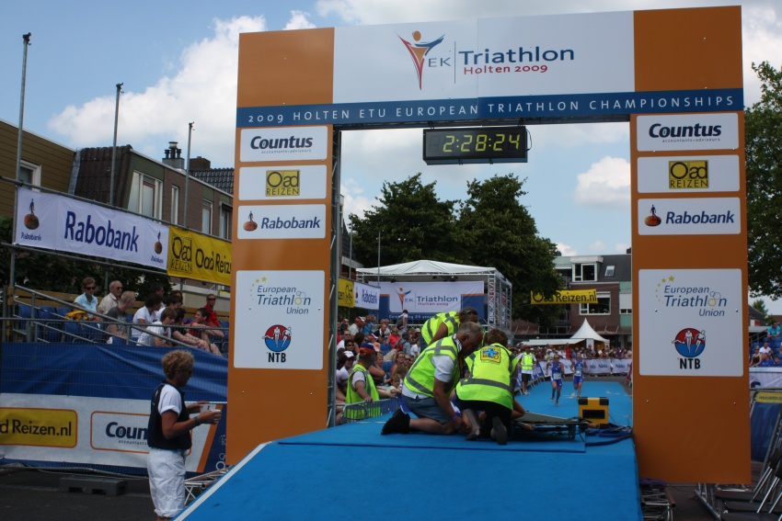
meta

Slide 60
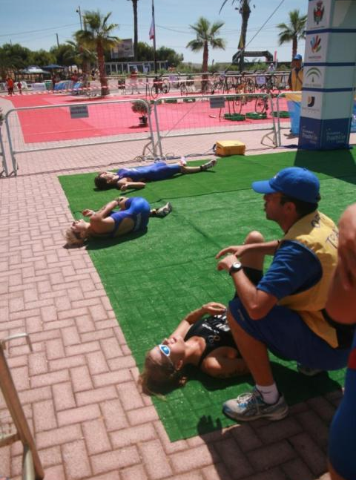

Slide 61
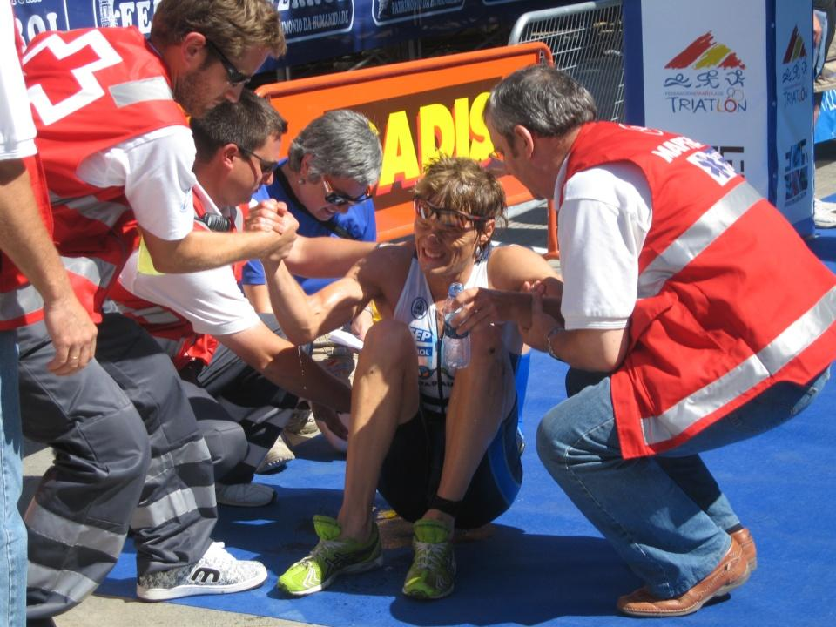
meta

Slide 62
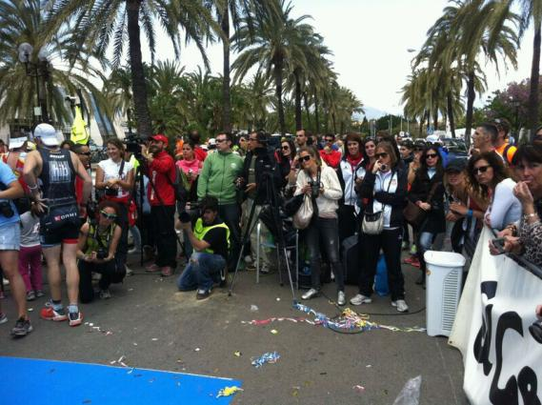

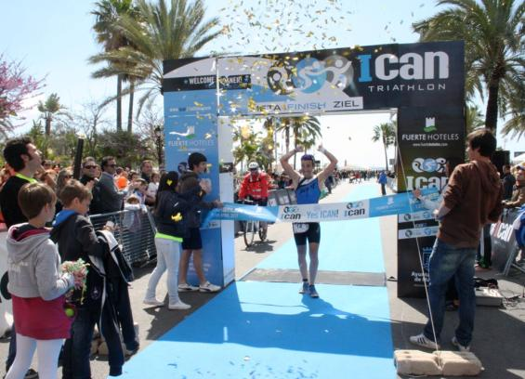
¿Pensáis que es la misma competición?

Slide 63


ENTREGA PREMIOS
Preparar la entrega con el organizador.
Revisar que el número de trofeos se ajusta al reglamento.
Tener en cuenta el número de autoridades que entran a entregar, en función de las entregas que haya.
Revisar la colocación del podium. Publicidad .
Si hay flores y trofeo. Protocolariamente, autoridades deportivas entregan medallas, autoridades políticas flores.
Educar a los atletas preparándolos anticipada mente en zona cercana al podium a la espera de que el locutor les nombre para subir al mismo.
Siempre se sigue el protocolo olímpico 3º-2º-1º
Los atletas deben ir vestidos acorde a la categoría del evento y normativa reguladora

Slide 64

ENTREGA PREMIOS
2
1
3
F
M
2
1
3
P
P
aprox - 50 mts

Slide 65
ENTREGA PREMIOS
2
1
3
2
1
3
M
P
F
P

Slide 66
ENTREGA PREMIOS
2
1
3
2
1
3
M
P
F
P

Slide 67
Delegado Técnico
EVENTO → FEDERACIÓN→TRIATLÓN
El buen resultado de una competición es el beneficio de todos

Slide 68


